Slide 1
Проект Телеуправляемый необитаемый подводный аппарат
Руководитель проекта: Семион Александр Александрович

Slide 2
Компании и лаборатории, ведущие разработки в сфере подводной робототехники в России
OOO “Elmics” (г. Зеленоград)
Лаборатория подводной робототехники “The Whale”, (г. Королев, Московская обл.)
ООО “Индэл-Партнер” (Москва)
Институт проблем морских технологий ДВО РАН (г. Владивосток)
Лаборатория подводной связи и навигации (г. Москва)
НПП ПТ “ОКЕАНОС” (Санкт-Петербург)
ООО Подводно-технический центр "Ровбилдер" (Беляниново, Московская обл.)
АО “Тетис Про“ (г. Москва)
НИИ Специального машиностроения МГТУ им. Н. Э. Баумана (г. Москва)
Marine Geo Service (г. Москва)

Slide 3
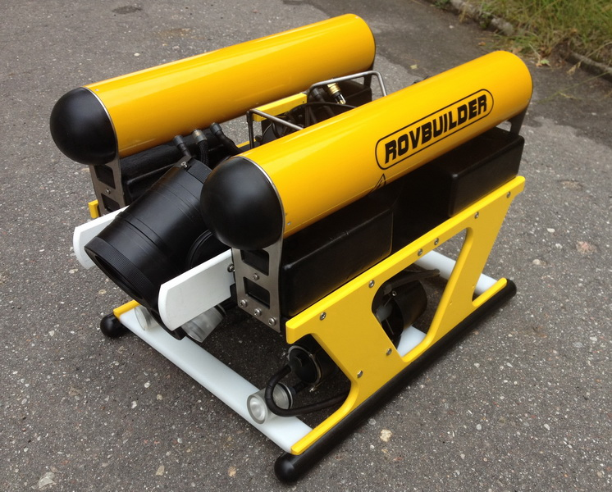
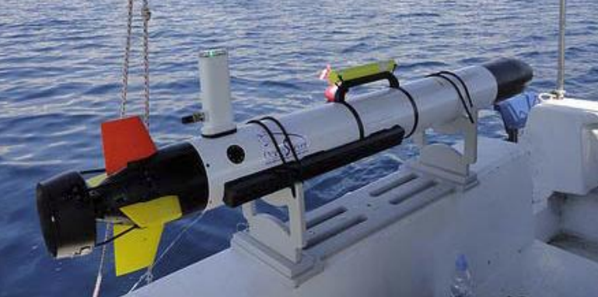
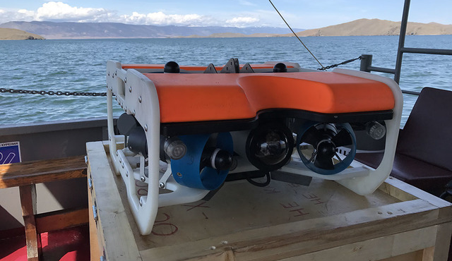
Iver 2
Подводный аппарат РБ-50
размеры: 34 х 29 х 28 см
TurtleROV2
размеры: 65 х 60 х 35 см

Slide 4
Прототип модели

Slide 5
План работ
проектирование аппарата;
создание чертежей;
закупка компонентов и материалов;
создание ПО;
изготовление деталей;
сбор аппарата;
испытания прототипа;
внесение корректировок;
финальные испытания.

Slide 6
Наша команда
Филин Дмитрий – программист
разработка ПО для микроконтроллеров
разработка ПО для ПК
Григорьев Максим – проектировщик-механик
создание модели и чертежей
изготовление деталей
сборка робота
тестирование
Шалимов Егор – инженер-электронщик
подбор электронных компонентов
осуществление электромагнитной совместимости
изготовление платы

Slide 7
Наиболее перспективные области применения робототехники
Источник: Национальная Ассоциация участников рынка робототехники (НАУРР)

Slide 8
Количество патентов, зарегистрированные на территории РФ
Источник: Департамент судостроительной промышленности и морской
техники совместно с АО «ЦНИИ «КУРС»

Slide 9
спасибо за внимание!

